Slide 1
Negociação Distributiva. Preparação do negociador: definindo ZOPA, BATNA e alvos. Quando revelar seu BATNA? Como estimar o BATNA da outra parte? Como melhor seu BATNA? Planejando as concessões: o ritmo de ofertas e contraofertas.
Professor Doutor Ruy Pereira Camilo Junior

Slide 2
Entendendo a importância das simulações
¨Uma pessoa deve aprender fazendo a coisa, porque, mesmo que você acha que a conhece, não terá certeza até tenta-la¨
Sofocles.

Slide 3
Negociação Distributiva
Só se reivindica parte do valor na mesa, sem criar novos valores
Por vezes, é inevitável.
Mesmo sendo win – lose – o que uma parte ganha, a outra perde, gerará benefício para ambas as partes, pois ninguém faz acordo para ficar em situação pior do que a anterior
Na negociação distributiva, a tática (como jogar) é mais do que da estratégia (qual jogo)

Slide 4
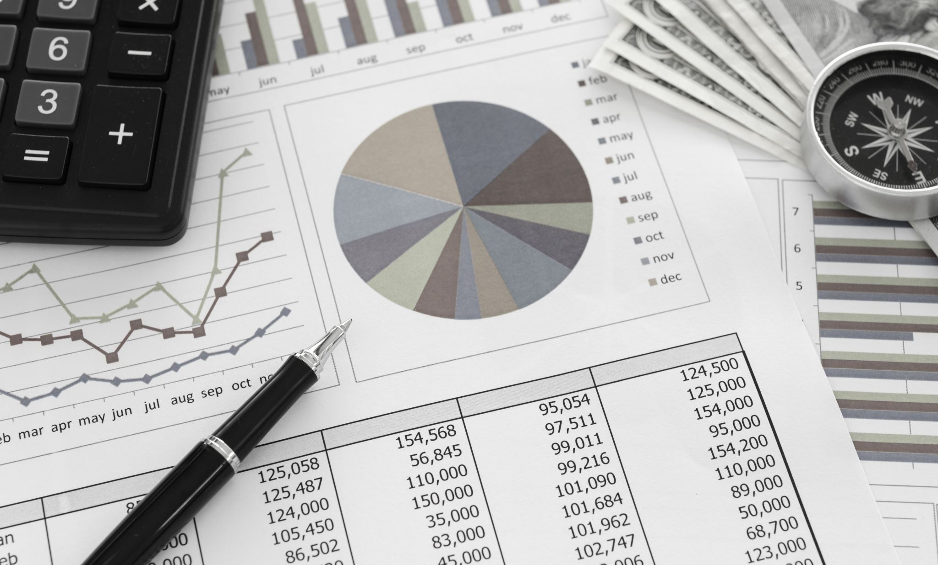
Preparação, preparação, preparação...
Quem são as partes relevantes?
Quem deve se sentar à mesa?
Qual a sequência da negociação (exemplo da coalizão americana que liberou o Kwait).
Estimar ZOPA, ALVO E BATNA

Slide 5
ZOPA (ZONA DE POSSÍVEL ACORDO)

Slide 6
Alvo
Cuidado com alvos pouco arrojados
Como você se sente se a outra parte aceita de cara sua primeira oferta?

Slide 7
Casos em que não há ZOPA
A outra parte não valoriza, ou até repudia o produto
Exemplo: venda de sistema de informática que emite nota fiscal em pequeno comércio
Fora da ZOPA não haverá negócio

Slide 8
Importância do BATNA (BEST ALTERNATIVE TO THIS NEGOTIATED AGREEMENT)
Sem um bom BATNA, sua negociação será difícil
Em regra, não revele seu BATNA, exceto se for muito, muito bom.
Estejam sempre disposto a abandonar a mesa de negociação, se atingido seu BATNA.
Quando o BATNA é o preço de mercado, negociação tende a ele.
É mais fácil conseguir aumento de salário, se você tiver recebido outra oferta.
Nas negociações internacionais graves, BATNA é a guerra.

Slide 9
Como estimar o BATNA da outra parte?
Você é vendedor de carro. Em que hipótese você acha que fará negócio melhor?
Namorado fala para namorada: - Benzinho, acho que o motor do nosso carro fundiu. Se voce nao fechar a compra do carro agora, vamos ter de voltar para casa de UBER....
Namorado fala para namorada: - você nao deveria comprar esse carro. Gostei muito mais daquele da outra marca, e que é mais barato.
VENDEDOR ADORA PERGUNTAR ONDE O CLIENTE TRABALHA, ETC...

Slide 10
Como estimar o BATNA de um processo judicial?

Slide 11
Errei na estimativa do BATNA da outra parte!
A venda de uma fazenda para um cassino no rio Mississipi

Slide 12
Mudando nosso BATNA
Para pior: dando exclusividade para a outra parte, durante um certo prazo
Para melhor: levantando novos interessados ou trazendo partes novas
SEMPRE REAVALIE SEU BATNA

Slide 13
Piorando o BATNA da outra parte
- Não adianta fugir! Você está cercado!
Bancos suiços nao quiseram negociar com sobreviventes do holocausto. Eles mobilizaram a opinião publica americana, e EUA estudaram proibir negócios com eles.

Slide 14
RITMO DAS CONCESSÕES
Vá com calma.....
Quando possível, bom negociador é paciente.

Slide 15
Ritmo das concessões
Você percebe o nível de apreensão da outra parte a partir da velocidade das concessões.
Ceda devagar, e faça concessões pequenas
Registre cada passo da negociação, para tentar identificar o padrão
Tenha algum espaço para concessões
Ceda reclamando, mesmo que o ponto não seja tão importante para você.
Exija trade-offs para cada concessão que você faça

